Slide 1


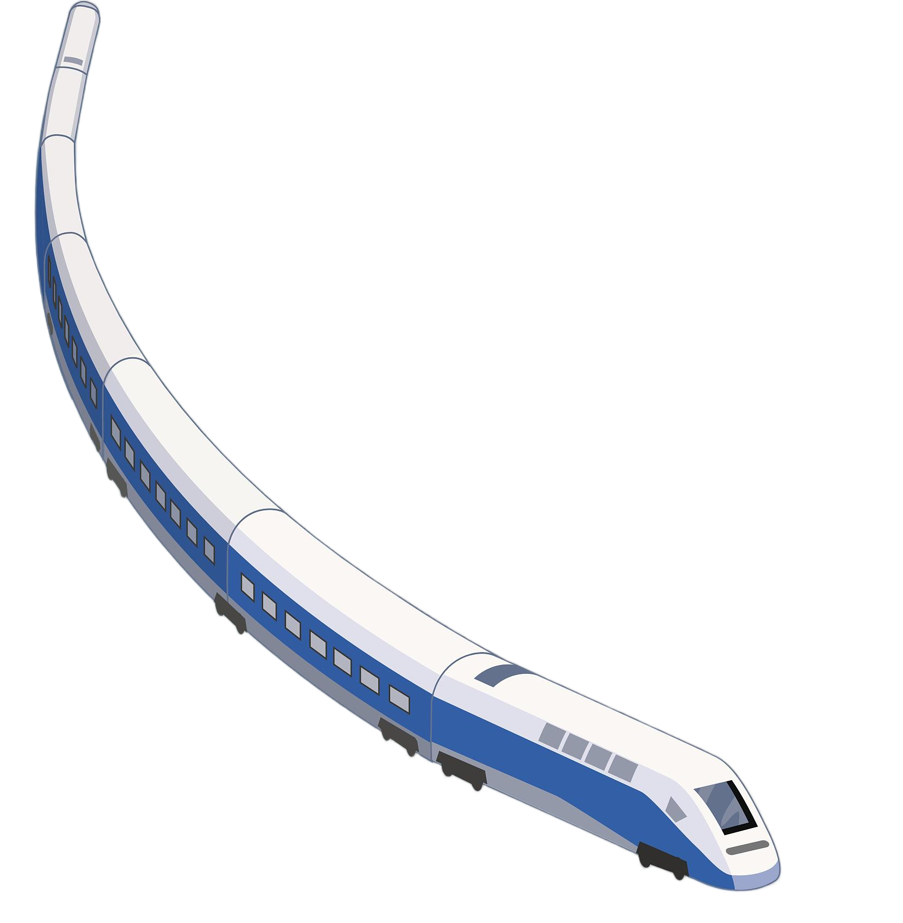
中 国 速 度 里 的 中 国 梦

Slide 2

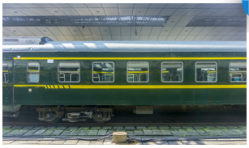



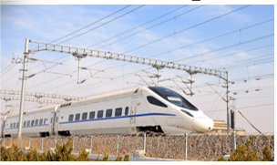
2008年
10小时
2013年
5小时
2023年
2.5小时

Slide 3

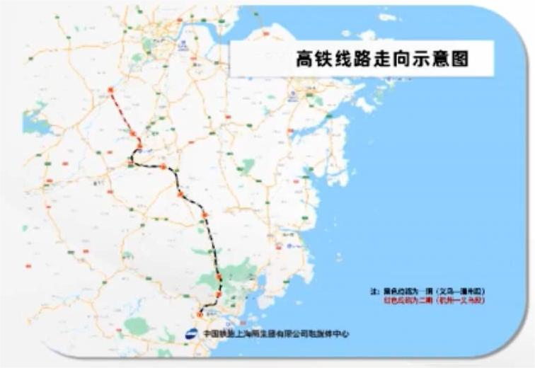
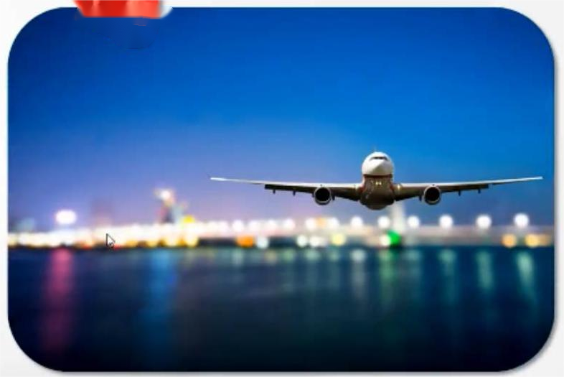
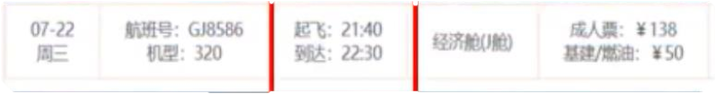
1小时
50分钟

Slide 4


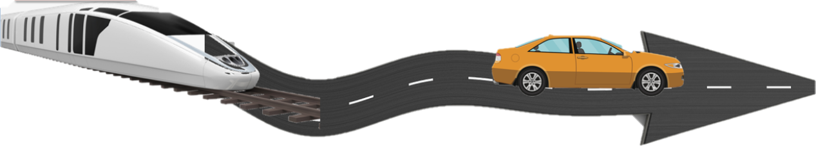


10小时
5小时
2.5小时
1小时
50分钟

Slide 5


你知道
有哪些不可思议的
中国速度

Slide 6
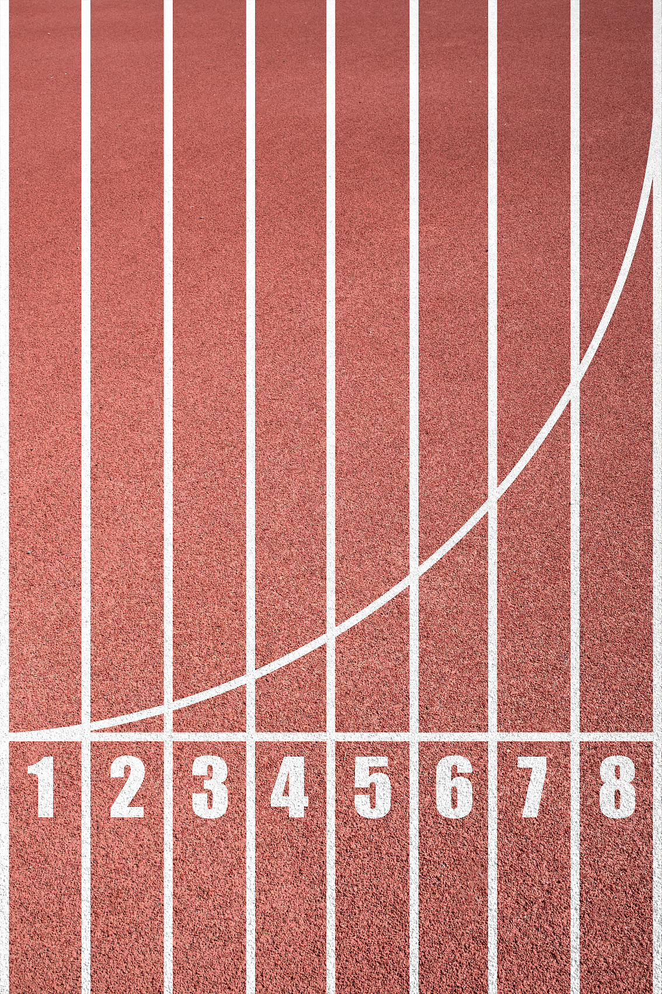

男子100米短跑

Slide 7
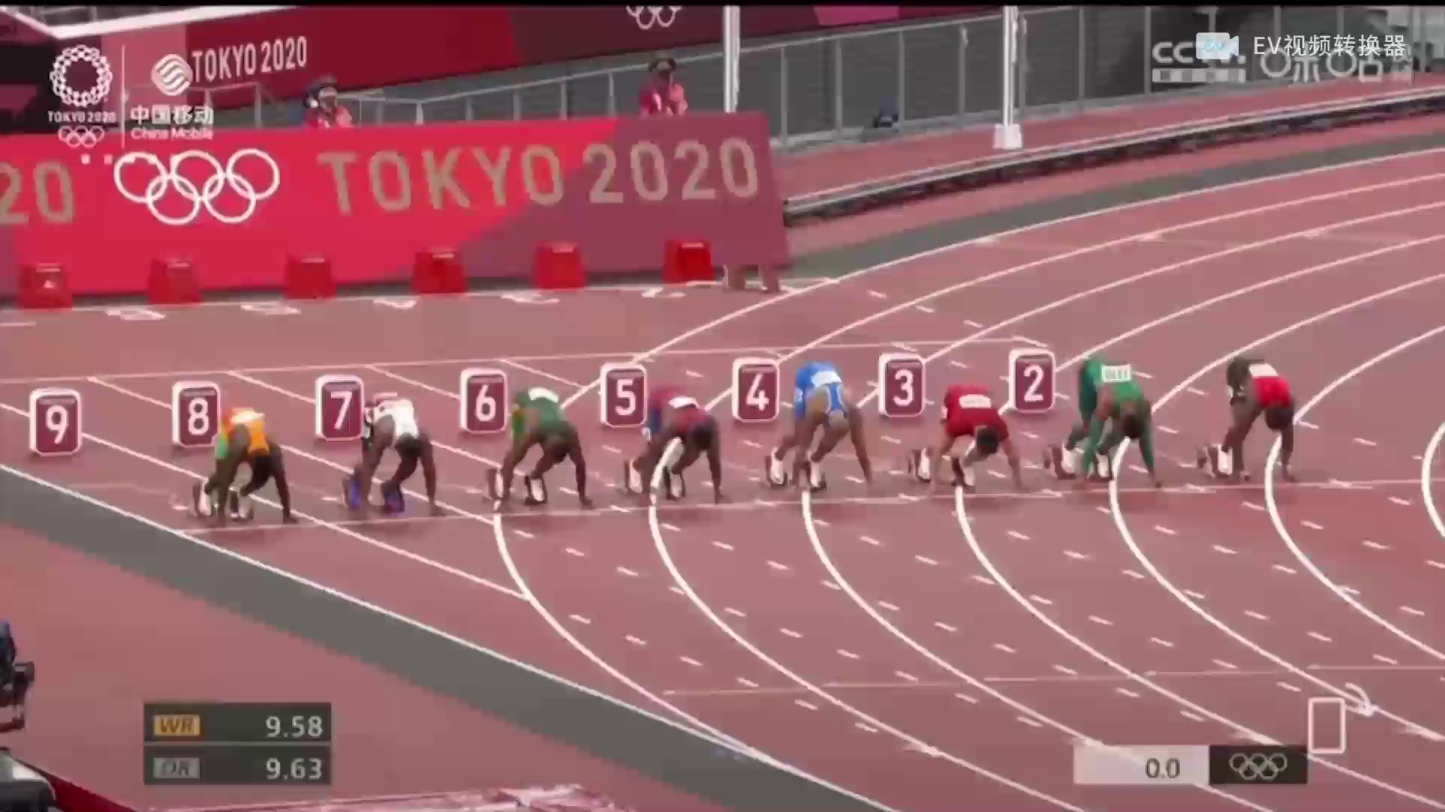

Slide 8
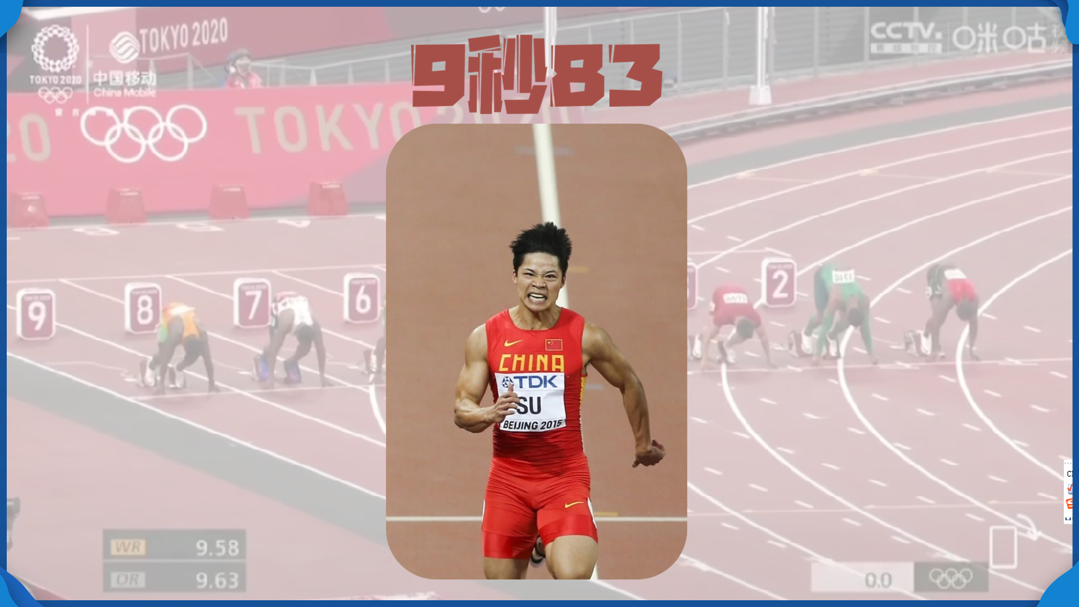
肩部、腰部伤病

Slide 9
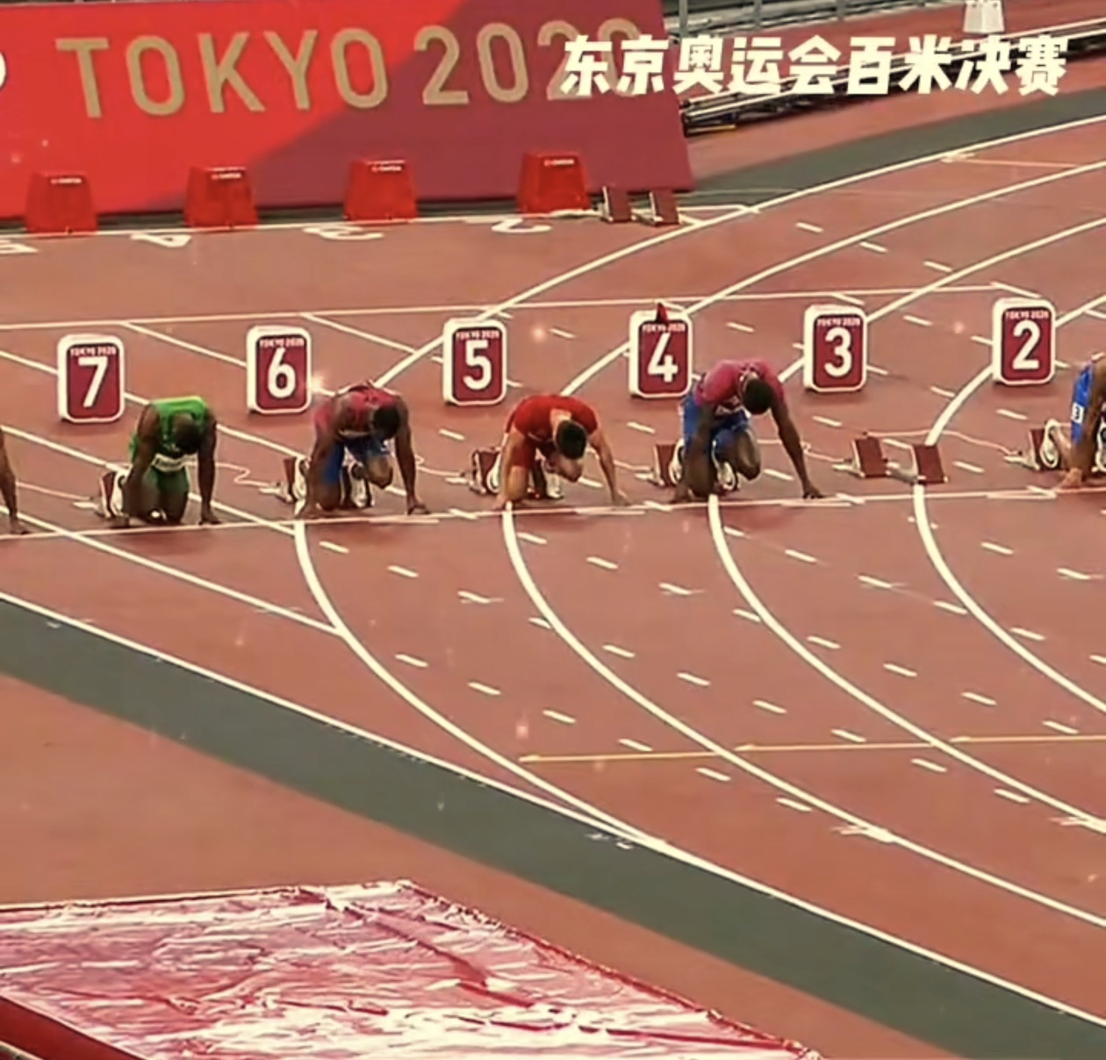










小组讨论：
请观察东京奥运会男子100米决赛选手介绍，你能发现苏炳添的劣势在哪里吗？
雅各布斯（意）
188cm 27岁
科尔利（美）
191cm 26岁
德格拉斯（加）
176cm 27岁
小贴士：
25-28岁是田径运动员的黄金时期。
罗尼贝壳（美）
178cm 28岁
辛比内（非）
184cm 28岁
苏炳添（中）
172cm 32岁
高龄参赛

Slide 10
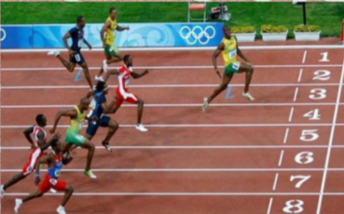
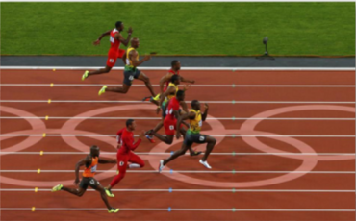
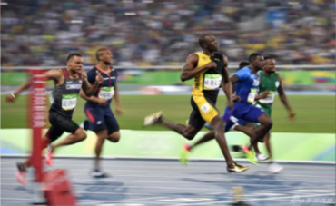
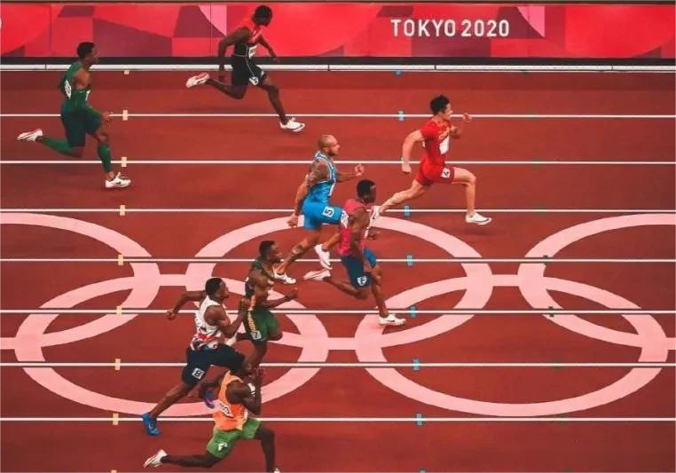
2008年北京奥运会
2012年伦敦奥运会
男子100米短跑
2016年里约奥运会
2021年东京奥运会

Slide 11
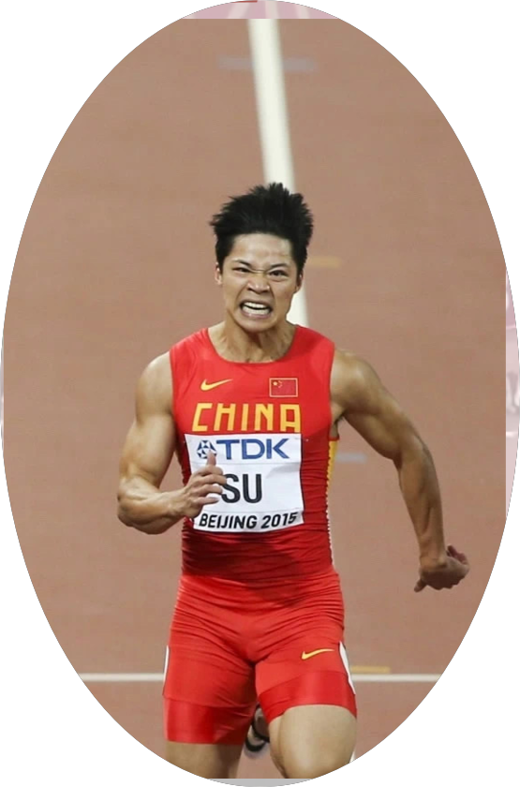
每步比对手短30cm，苏炳添的9.83秒，是用命拼出来的。

Slide 12



会选择停下来吗？

Slide 13

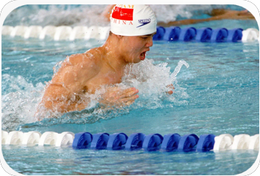

1998年
＞
2023年
100米用时1分02秒
20米用时30秒
曾启亮
亚洲蛙王

Slide 14
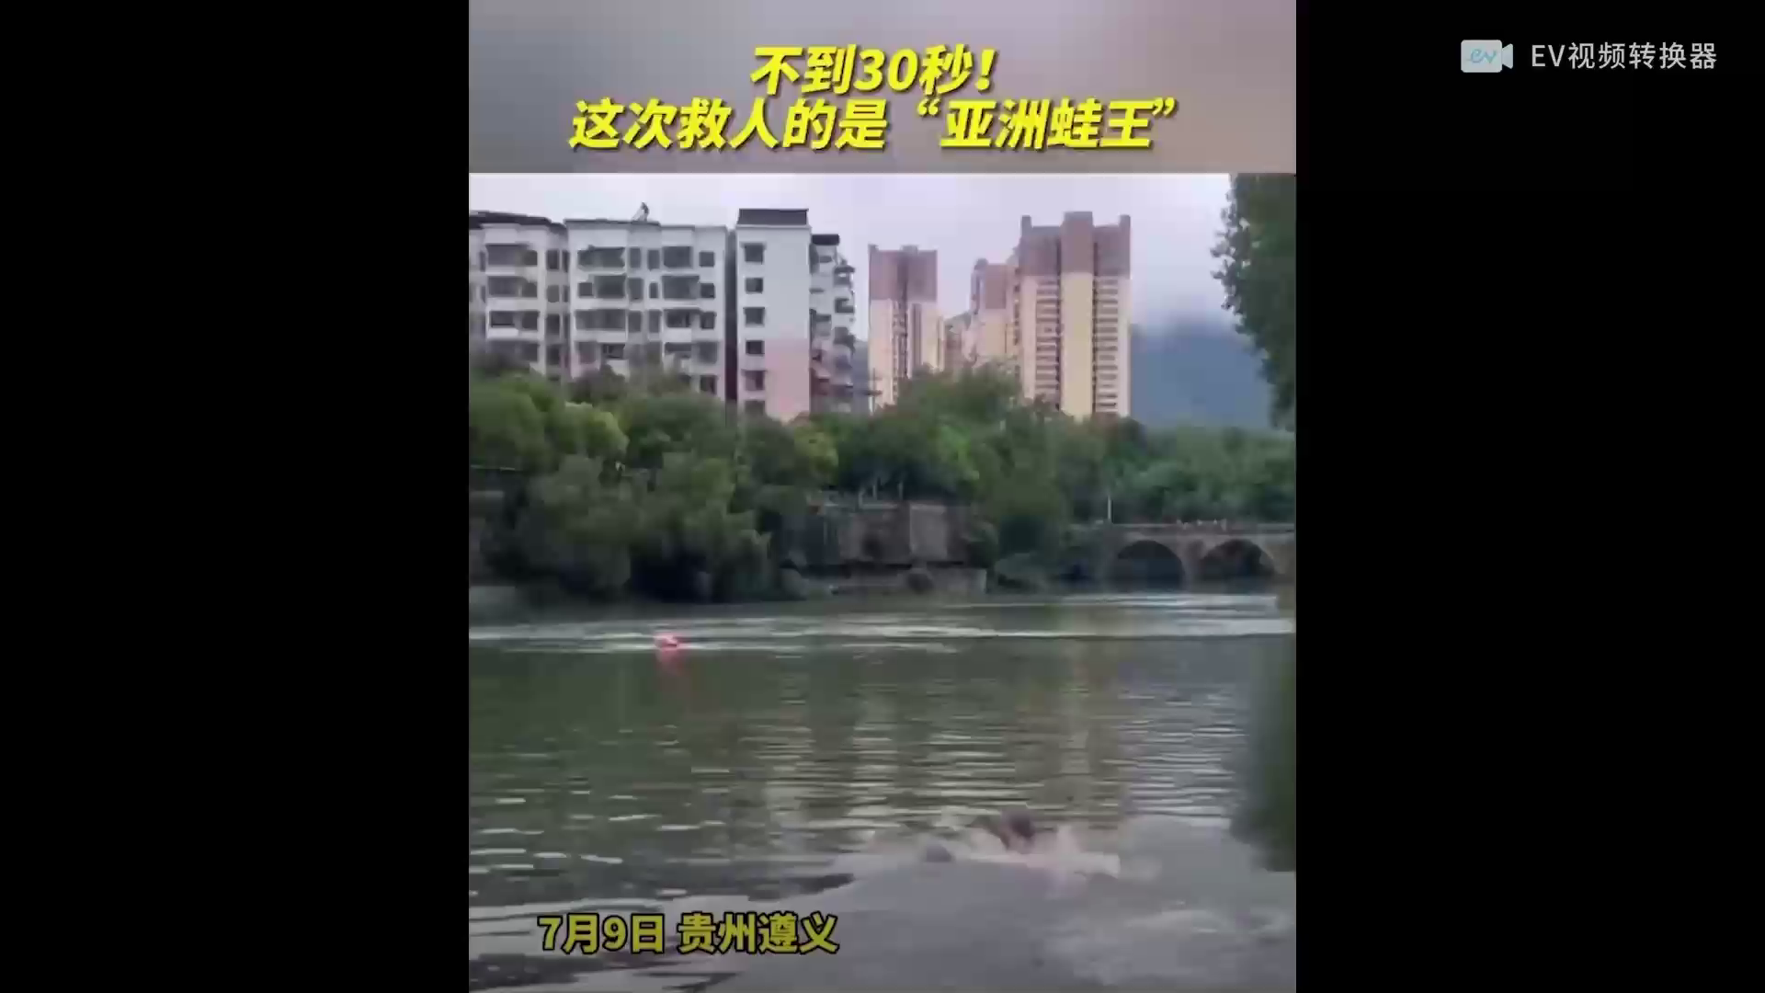

Slide 15
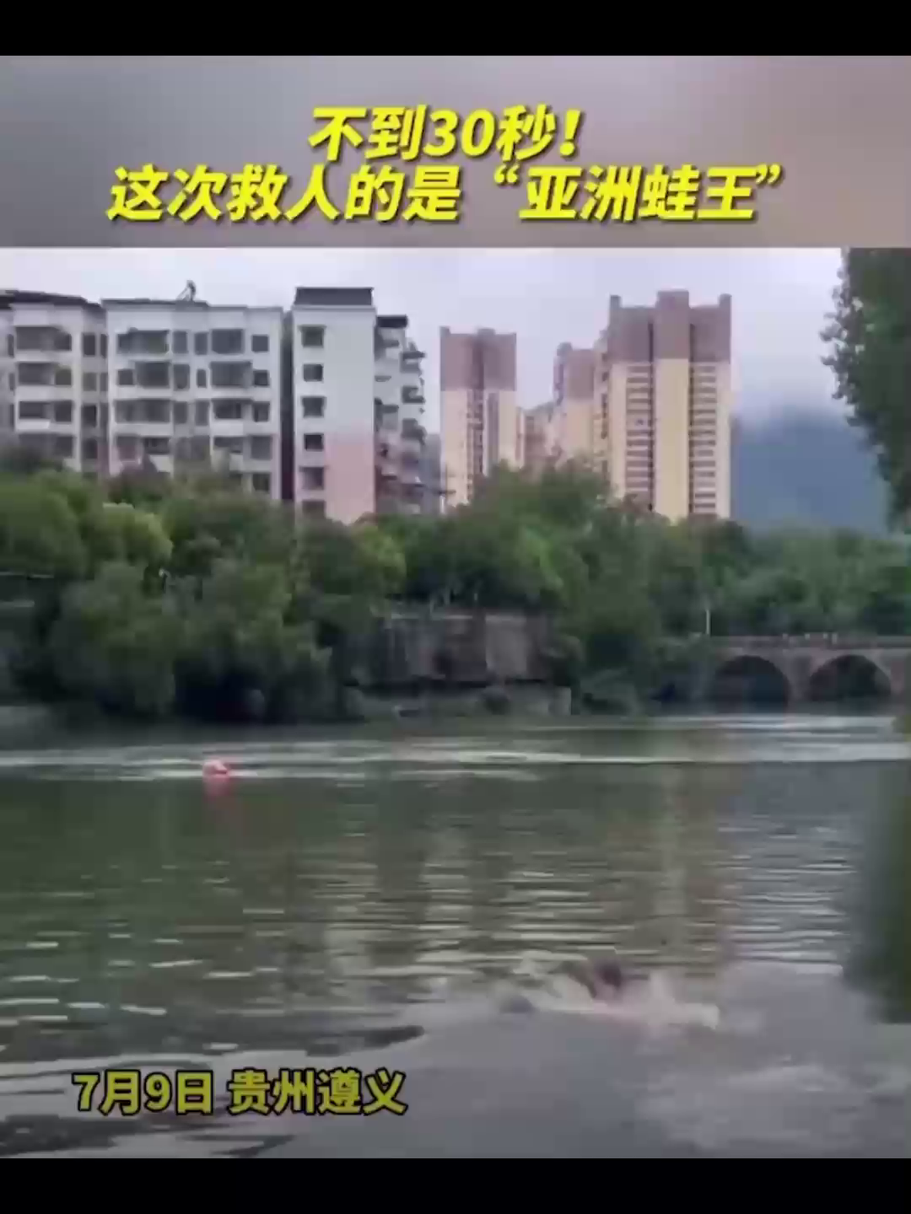
2023年
20米用时30秒
曾启亮

Slide 16
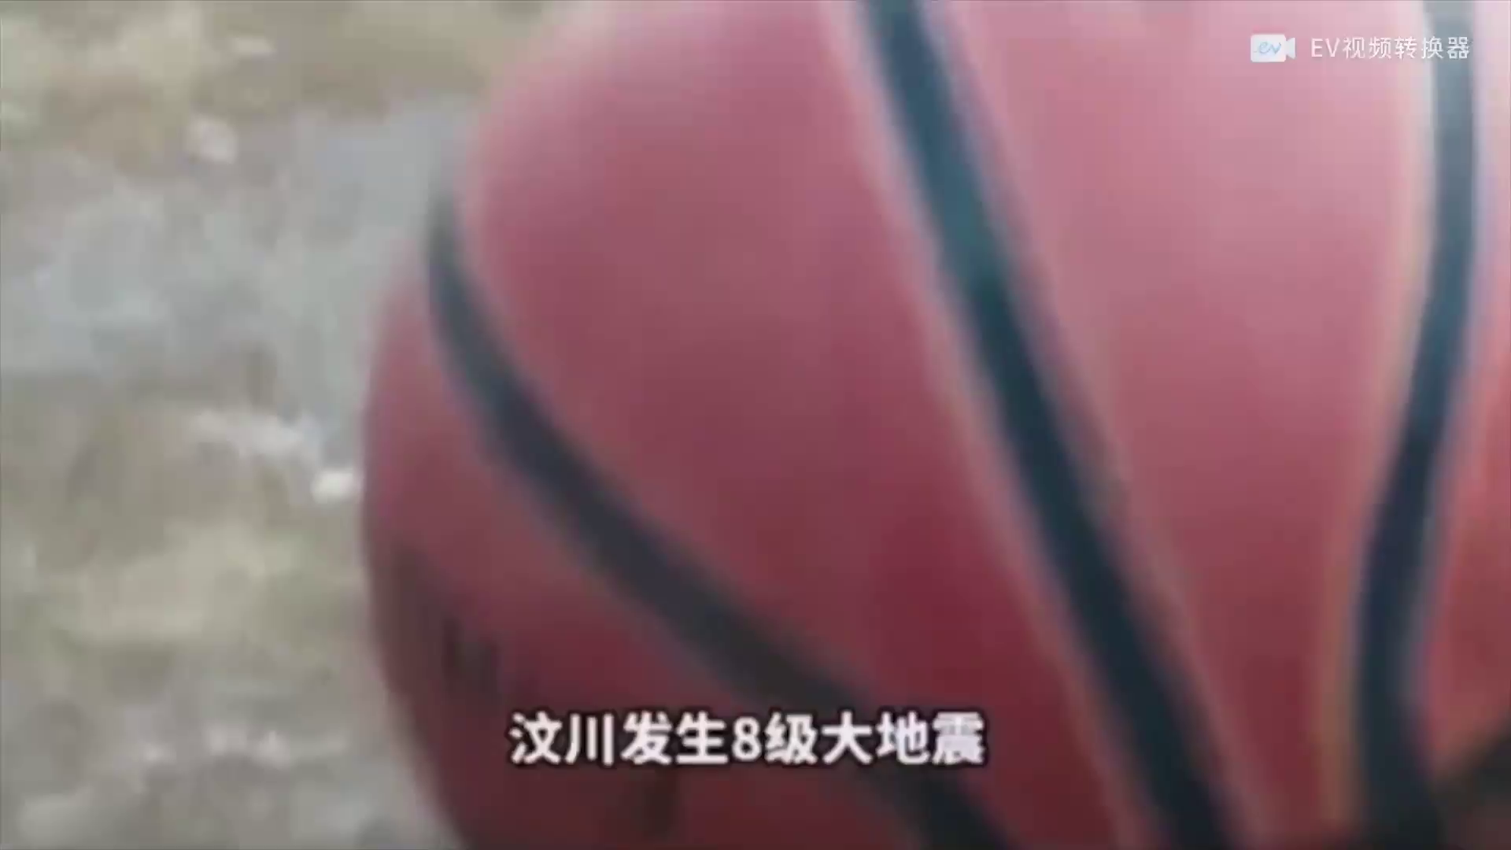

Slide 17
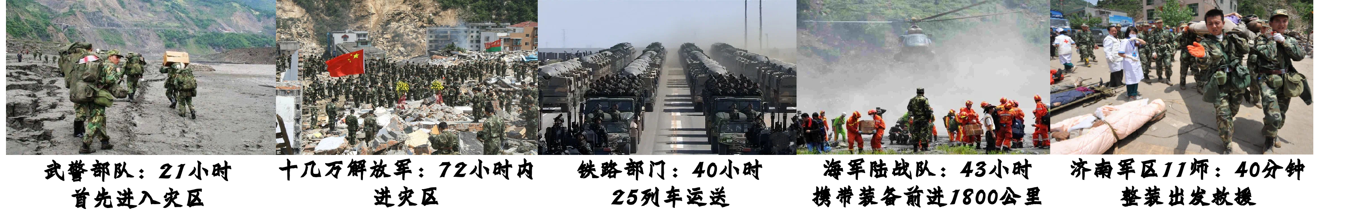


①武警部队徒步急行军21
小时成为第1支进入灾区的部队
②铁路部门40小时安排
25列车运送救援部队和物资
③十几万解放军在72
小时内进入灾区进行救援
④海军陆战队43小时
携带重装备前进1800公里
⑤济南军区11师在接到命令后
的40分钟就整装出发

Slide 18


Slide 19

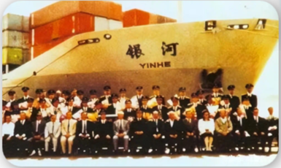

上个世纪1993年,我国货轮“银河号”在
马六甲海峡航行时,遭遇了美军军舰的无端拦截
,美军借口船上有化学原料,提出登船检查的要求。
然而,货运船相当于是一个国家的离岸国土,是
不允许别的国家随意进入的,更别说军事单位!
中国货轮坚决拒绝这一要求!但是美军对货轮
上的“GPS”导航系统进行了攻击,暂停了这条货
轮的使用权限。失去了导航,银河号在大海上失
去了方向,只能停船等候救援……

Slide 20
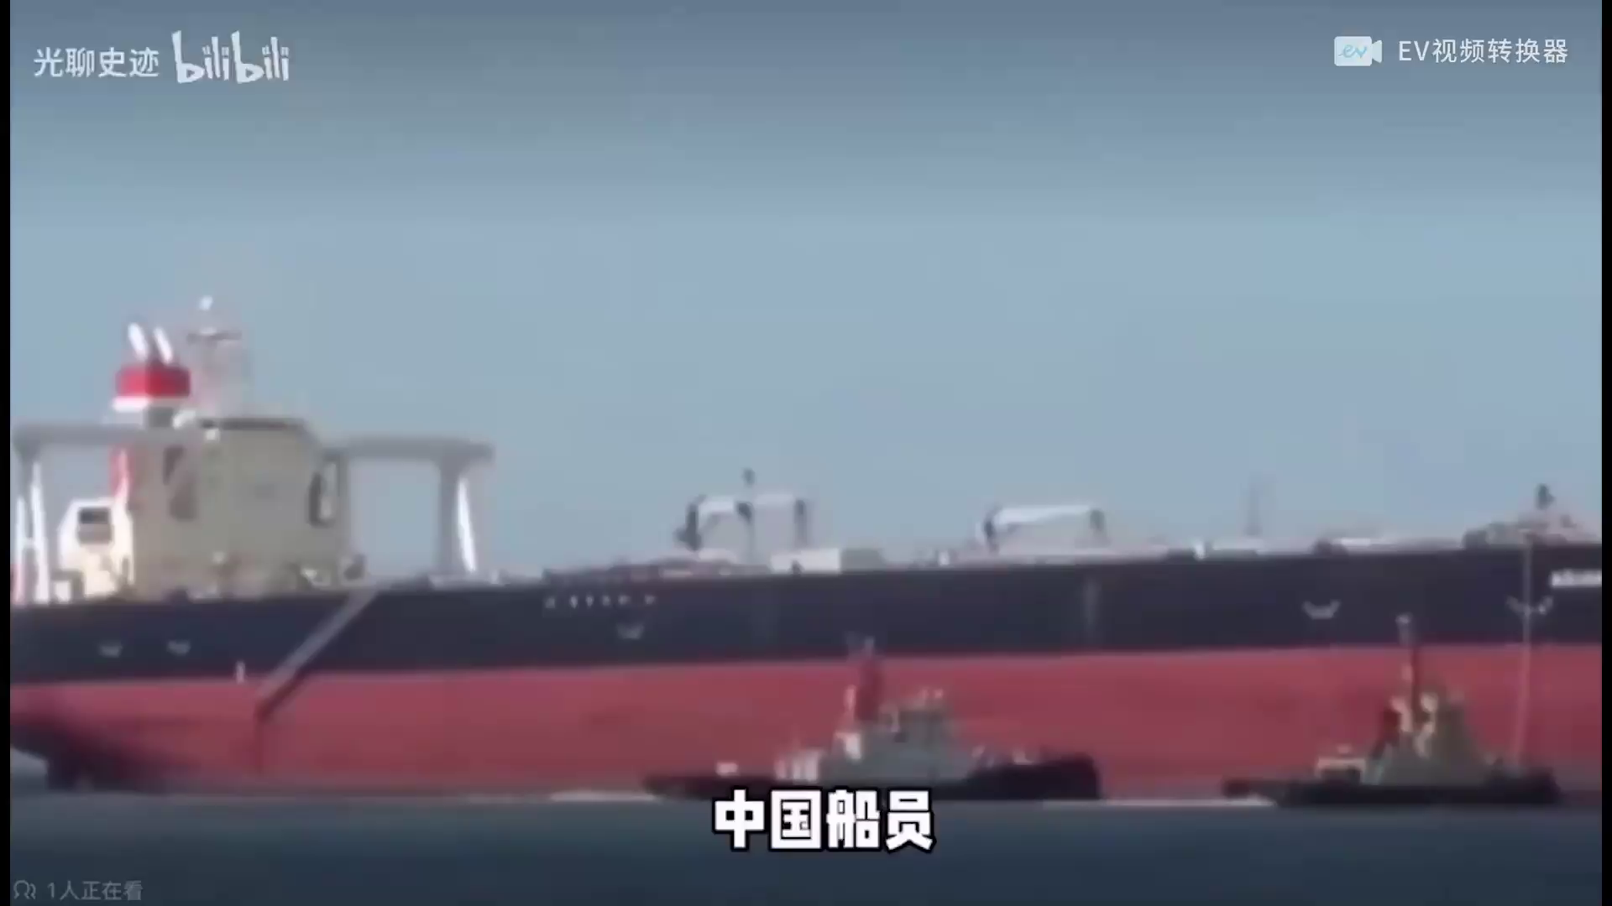

Slide 21
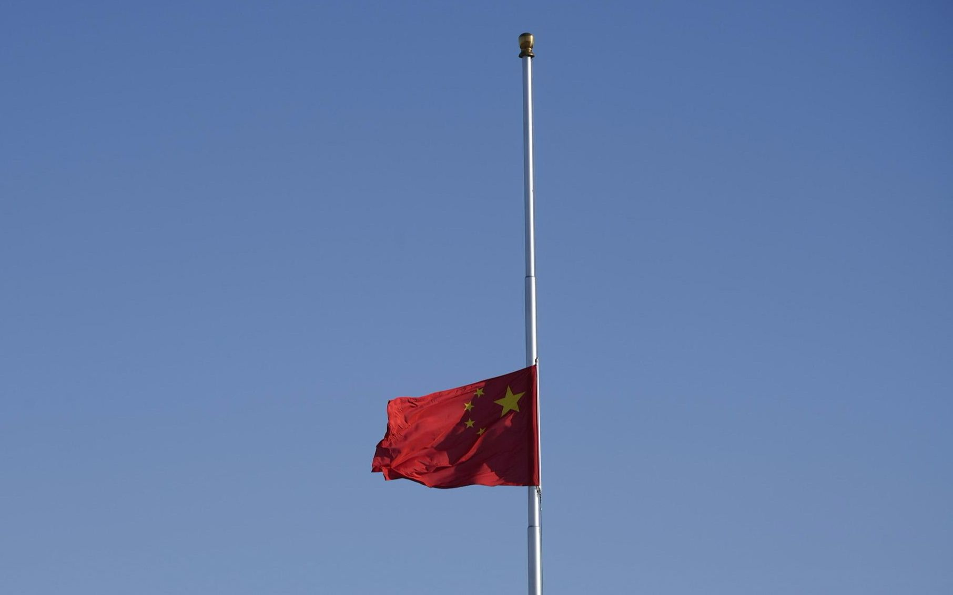
银河号降半旗

Slide 22

你选择那种速度？
选择一：慢速
选择二：快速
研究过程举步维艰
继续自己的研发，
所需时间漫长......
加入欧盟
“伽利略计划”
马上获得导航系统
欧盟伽利略
我国交了2亿欧元的天价会费，并且开放了我国的研究中心，但是欧洲在这个项目上对我国开放的权利很少，重大的核心技术研发将我国排除在外。

Slide 23
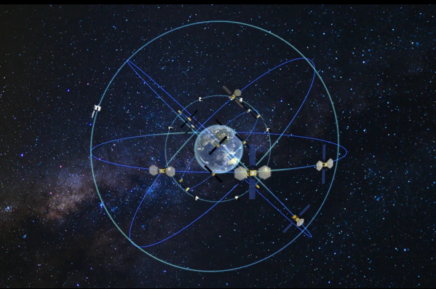
1994年开始,中国决心研发自己的卫星导航。
26年
2020年7月31日,习近平总书记向全世界庄严宣布:北斗三号全球卫星导航系统正式开通!
中国成为世界上第三个独立拥有全球卫星导航系统的国家。
北斗全球卫星导航

Slide 24


东方红1号
1970年
第一颗人造地球卫星
神州五号
2003
第一艘人航天正船
嫦娥一号
2007
第一颗绕月人造卫星
50年
天宫一号
2011
第一个空间实验室
天问一号
2020
第一次自主火星探测

Slide 25
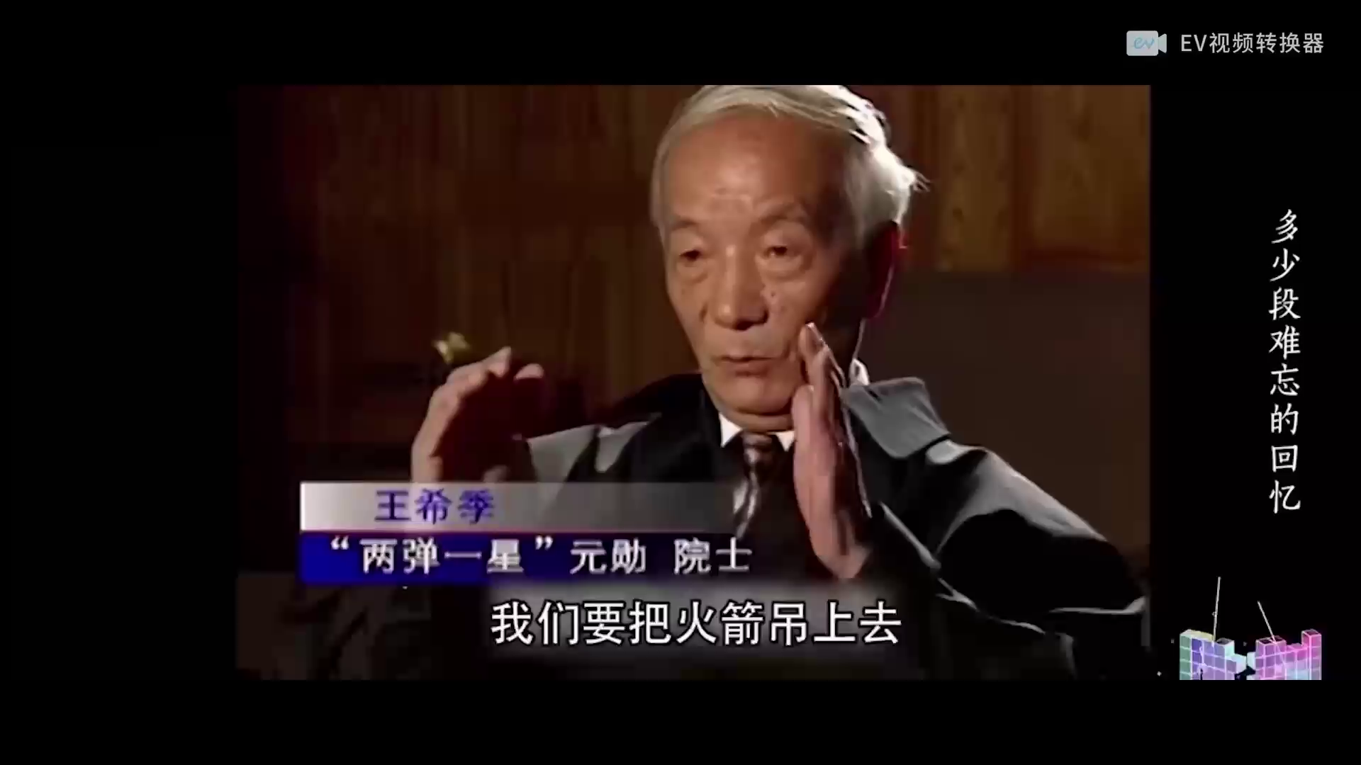

26年
50年

Slide 26







Slide 27


